Slide 1

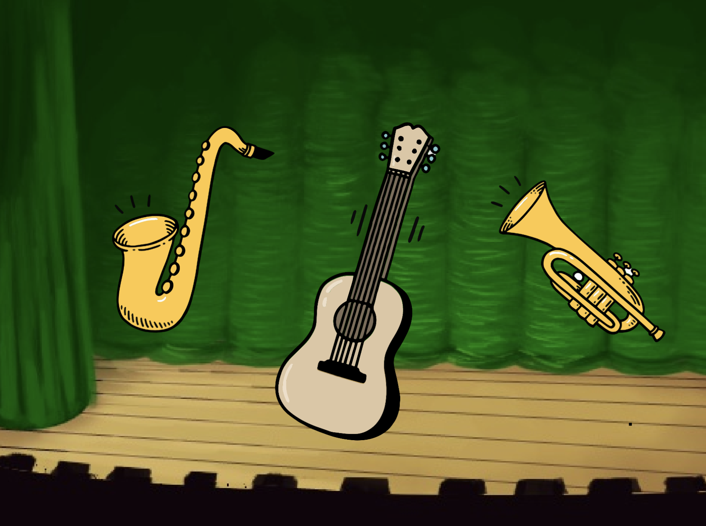
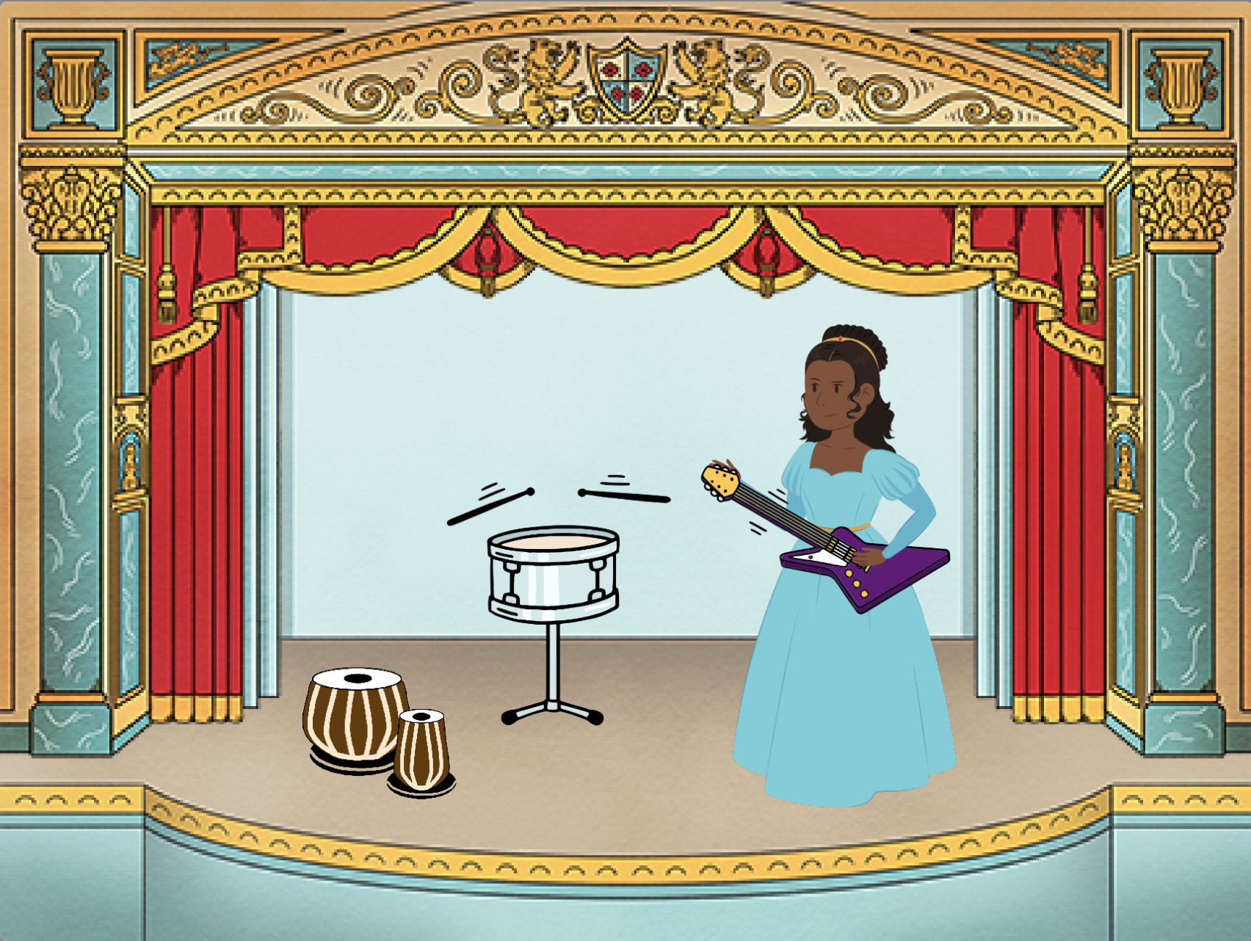
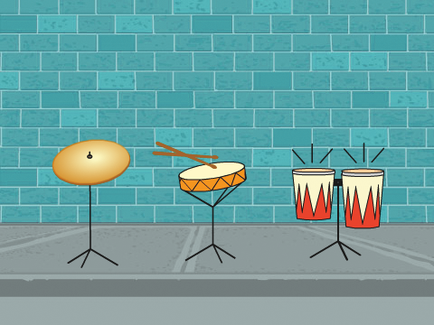
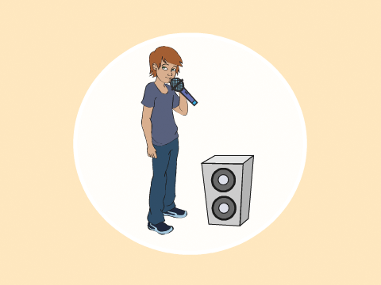


کارت‌های آهنگ بسازید
سازی را انتخاب کنید، صداهایی اضافه کنید و
کلیدی را برای پخش آهنگ بزنید.
scratch.mit.edu
مجموعه 9 برگه‌ای

Slide 2
کارت‌های آهنگ بسازید
به هر ترتیبی که دوست دارید از برگه‌ها زیر استفاده کنید:
طبل زدن
ساخت یک ریتم (ضرب‌آهنگ)
متحرک سازی طبل
ساخت یک ملودی
نواختن یک آکورد
آهنگی غافلگیر کننده
Beatbox Sounds
ضبط صدا
پخش یک آهنگ
scratch.mit.edu
مجموعه 9 برگه‌ای

Slide 3
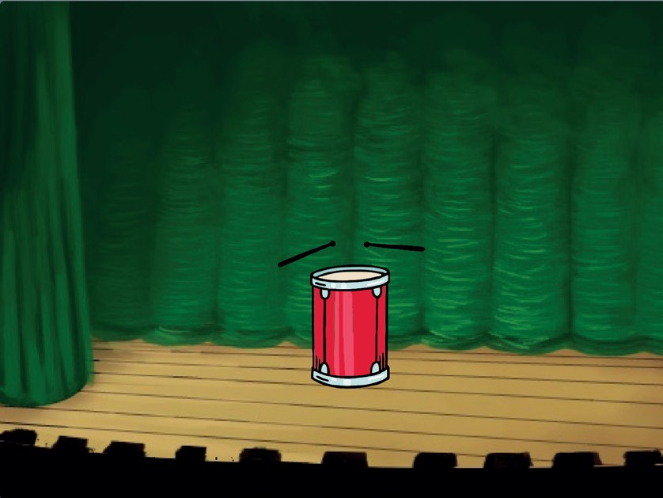

طبل زدن
برای زدن طبل، کلیدی را بفشارید.
آهنگ بسازید
1

Slide 4

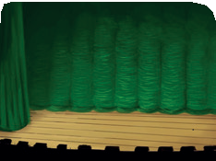

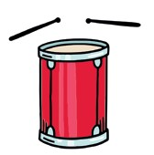
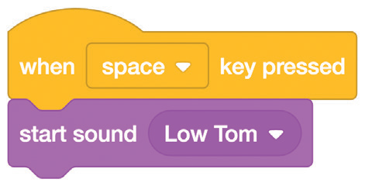
طبل زدن
scratch.mit.edu
آماده شو
پس زمینه‌ای را انتخاب کنید.
Theater 2
طبل را انتخاب کنید
Drum
این کد را اضافه کن
از منو صدایی را که می‌خواهید را انتخاب کنید.
امتحانش کن
کلید Space روی کیبورد را بزنید.

Slide 5
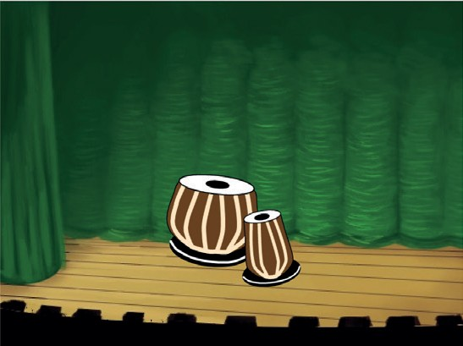
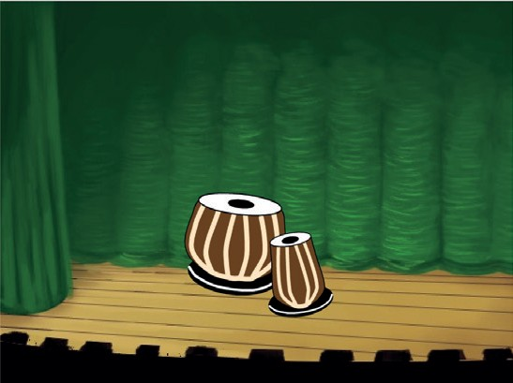
ساخت یک ریتم
تکراری از صدای طبل‌ها را پخش کنید.
آهنگ بسازید
2

Slide 6

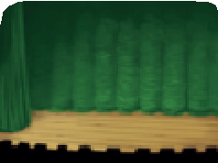


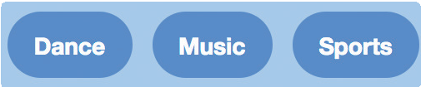
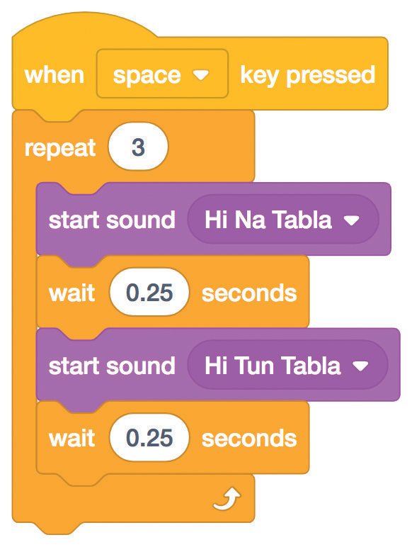
Make a Rhythm
scratch.mit.edu
آماده شو
پس زمینه‌ای را انتخاب کنید.
Theater 2
از گروه Music، شکل Drum را انتخاب کنید.
Drum Tabla
برای آنکه فقط شکل‌های مربوط به موسیقی را در کتابخانه اشکال ببیند، بر روی گروه Music کلیک کنید.
این کد را اضافه کن
مشخص کنید که چند بار می‌خواهید تکرار شود.
برای تغییر ریتم اعداد مختلفی را امتحان کنید.
امتحانش کن
کلید Space روی کیبورد را بزنید..

Slide 7
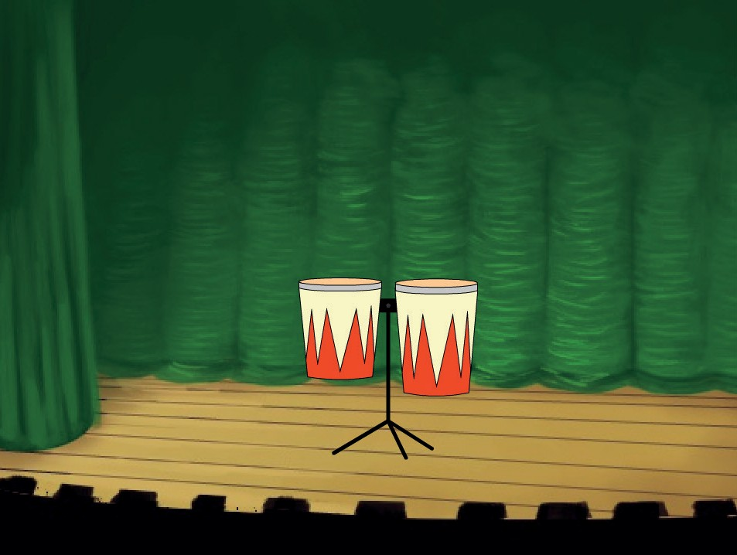
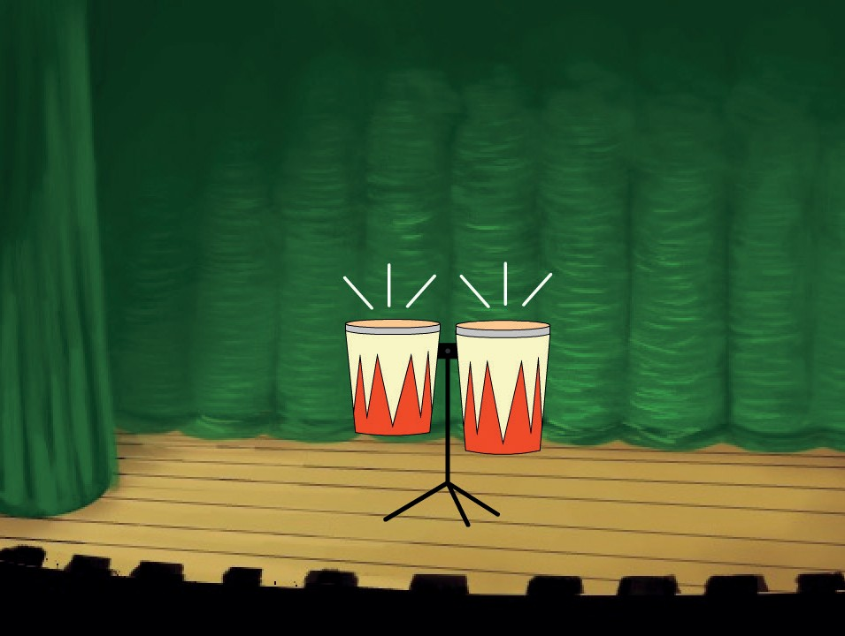
متحرک سازی یک طبل
برای متحرک سازی، حالت‌ها را عوض کنید.
آهنگ بسازید
3

Slide 8


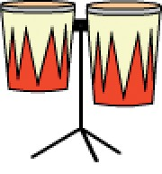
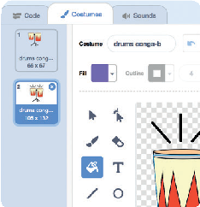

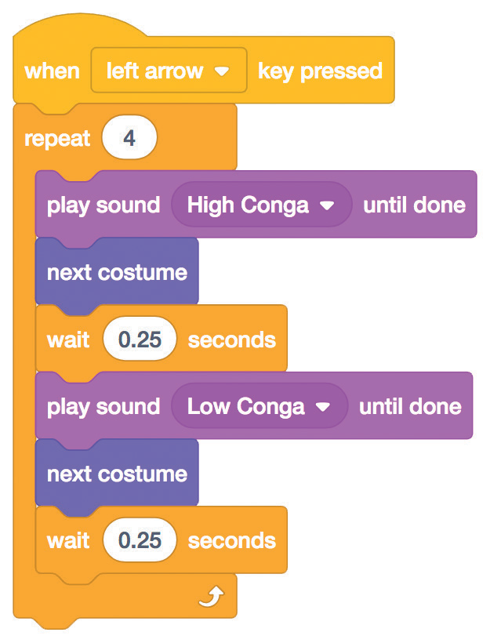

متحرک سازی یک طبل
scratch.mit.edu
آماده شو
برای مشاهده همه حالت‌ها، بر روی Costumes کلیک کنید.
طبلی را
انتخاب کنید.
Drum Conga
برای آنکه رنگ‌ها را عوض کنید از ابزارهای موجود در Paint استفاده کنید.
این کد را اضافه کن
بر روی Code کلیک کنید.
صدایی را از منو انتخاب کنید.
امتحانش کن
کلید left arrow (فلش سمت چپ) کیبورد را بزن.

Slide 9
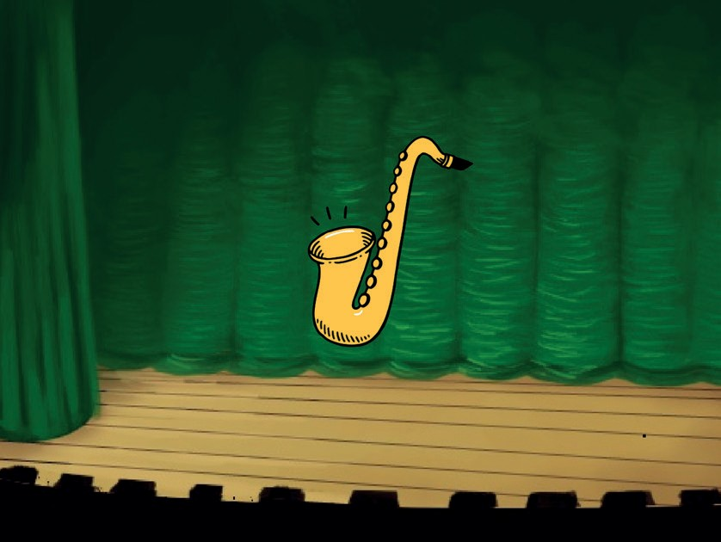
ساخت یک ملودی
نواختن گروهی از نت‌ها
آهنگ بسازید
4

Slide 10
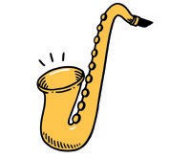
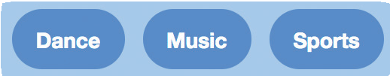
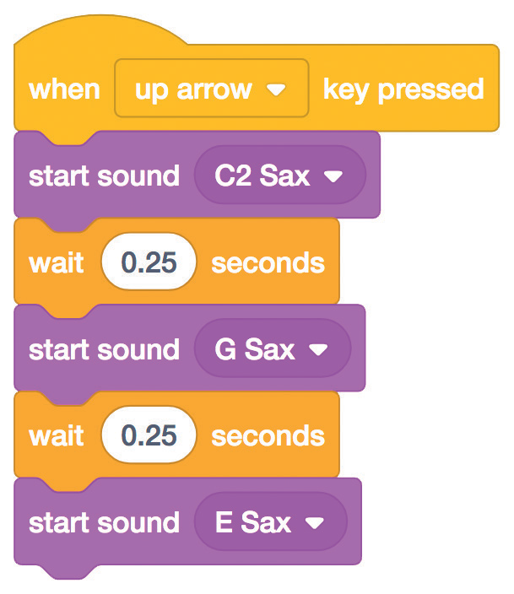

Make a Melody
scratch.mit.edu
آماده شو
سازی را انتخاب کنید
مثلا یک ساکسیفون
Saxophone
برای آنکه فقط شکل‌های مربوط به موسیقی را در کتابخانه اشکال ببیند، بر روی گروه Music کلیک کنید.
این کد را اضافه کن
کلید up arrow (فلش بالا) را انتخاب کنید
(یا هر کلید دیگری را ).
صدهای مختلفی را انتخاب کنید.
امتحانش کن
کلید up arrow (فلش رو به بالا) را بزنید.

Slide 11
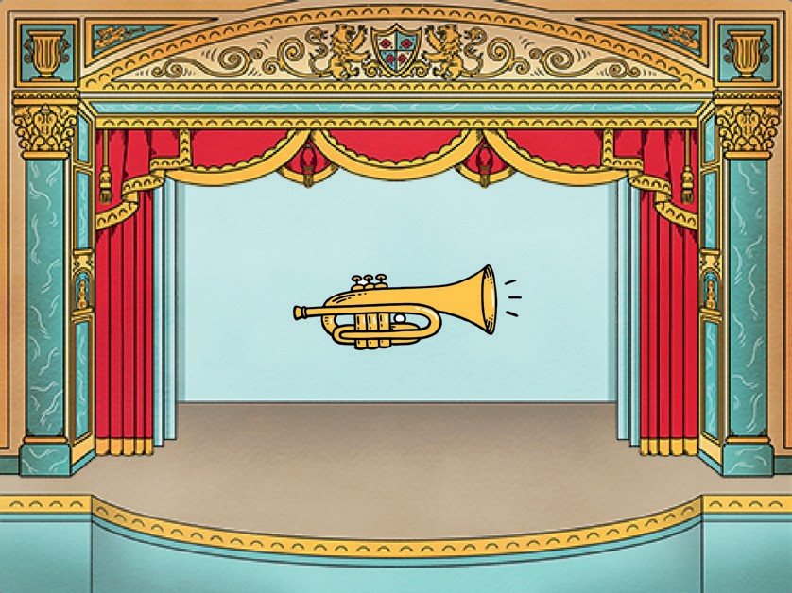
نواختن یک آکورد
برای ساخت آکورد چندین صدا را همزان پخش کنید.
آهنگ بسازید
5

Slide 12
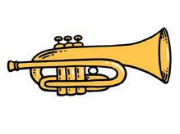
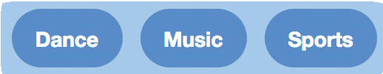
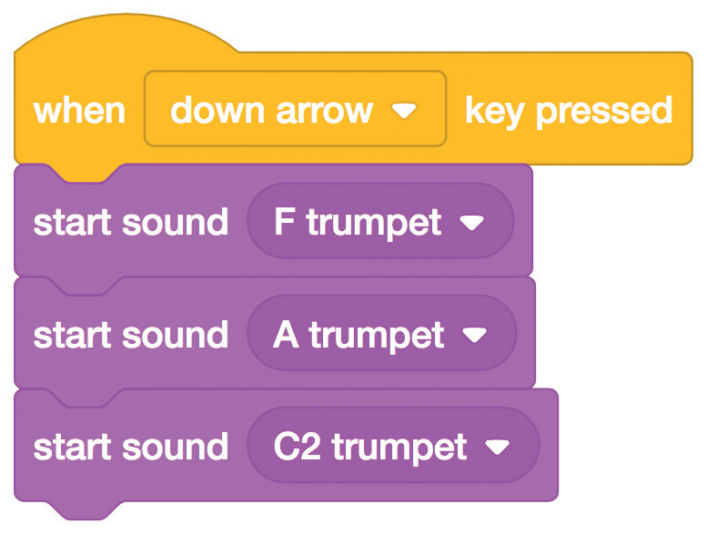

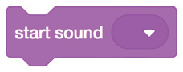
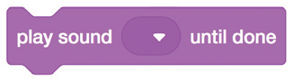
نواختن یک آکورد
scratch.mit.edu
آماده شو
سازی را انتخاب کنید مثلا
یک ترامپت
برای آنکه فقط شکل‌های مربوط به موسیقی را در کتابخانه اشکال ببیند، بر روی گروه Music کلیک کنید.
Trumpet
این کد را اضافه کن
کلید down arrow (فلش پایین) را انتخاب کنید.
(یا هر کلید دیگری را )
صداهای مختلفی را
انتخاب کنید.
امتحانش کن
کلید down arrow (فلش رو به پایین) را بزن.
نکته
برای آنکه همزمان با همچندین آهنگ پخش شود از دستور استفاده کنید.
برای پخش آهنگی بعد از اتمام آهنگ قبلی از دستور استفاده کنید.

Slide 13
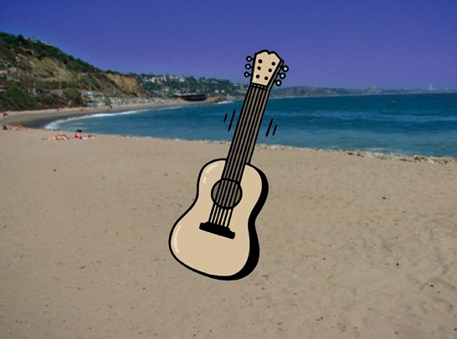
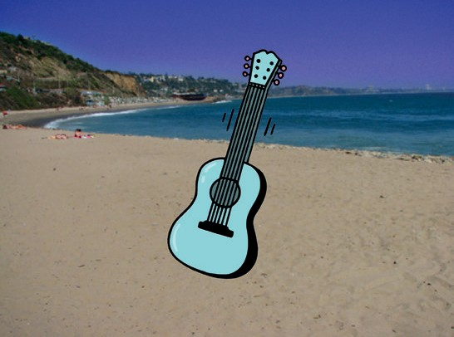
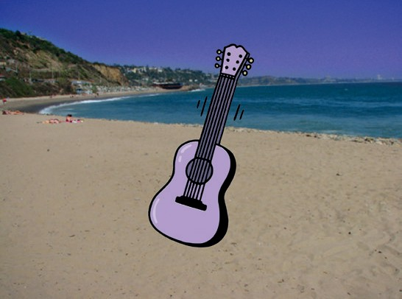
آهنگی غافلگیر کننده
تصادفی یکی از آهنگ‌های لیست را پخش کنید.
آهنگ بسازید
6

Slide 14


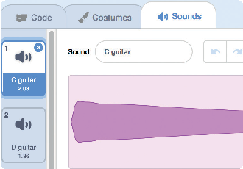
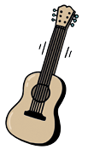

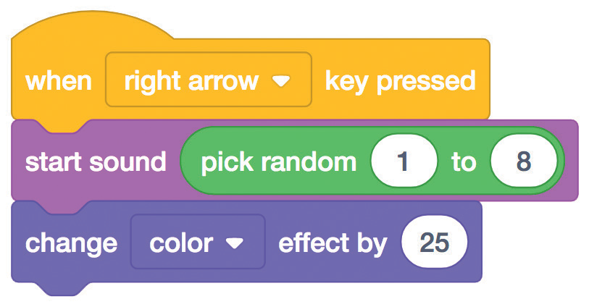

آهنگی غافلگیر کننده
scratch.mit.edu
آماده شو
بر روی Sound کلیک کنید تا ببینید
چند تا صدا در سازتان وجود دارد.
یکی از ساز‌ها را انتخاب کنید
مثلا گیتار
Guitar
این کد را اضافه کن
بر روی Code کلیک کنید.
کلید right arrow (فلش سمت راست) را انتخاب کنید.
اینجا یک بلاک pick random قرار دهید.
تعداد صداهایی که سازتان دارد را در اینجا تایپ کنید.
امتحانش کن
کلید right arrow (فلش سمت راست) را بزیند.

Slide 15
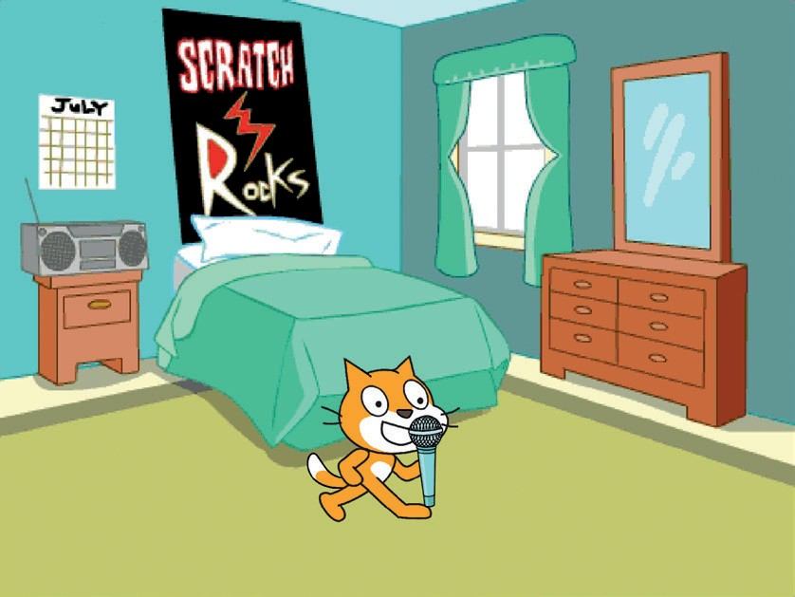
Beatbox Sounds
Play a series of vocal sounds.
آهنگ بسازید
7

Slide 16

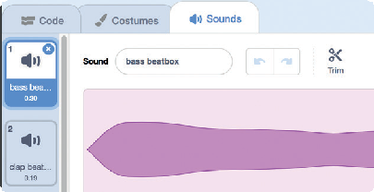
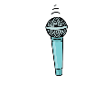

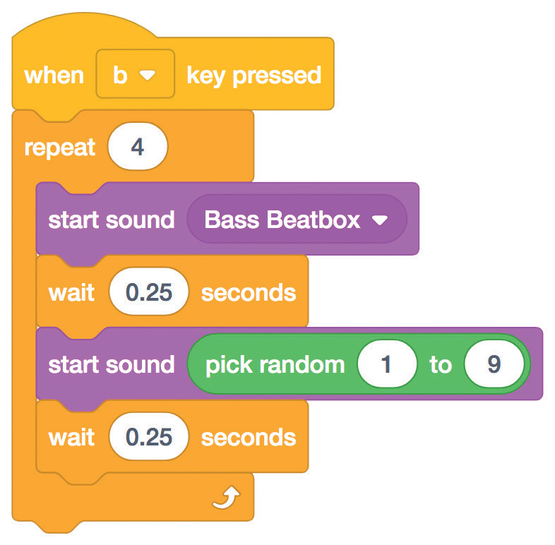

Beatbox Sounds
scratch.mit.edu
آماده شو
بر روی Sound کلیک کنید تا ببینید
چند تا صدا در سازتان وجود دارد.
اسپرایت میکروفن را انتخاب کنید.
Microphone
این کد را اضافه کن
بر روی Code کلیک کنید.
کلید b (یا هر کلید دیگری) را انتخاب کنید.
اینجا یک بلاک pick random قرار دهید.
تعداد صداهایی که سازتان دارد را در اینجا تایپ کنید.
امتحانش کن
برای شروع کلید B را بزنید.

Slide 17
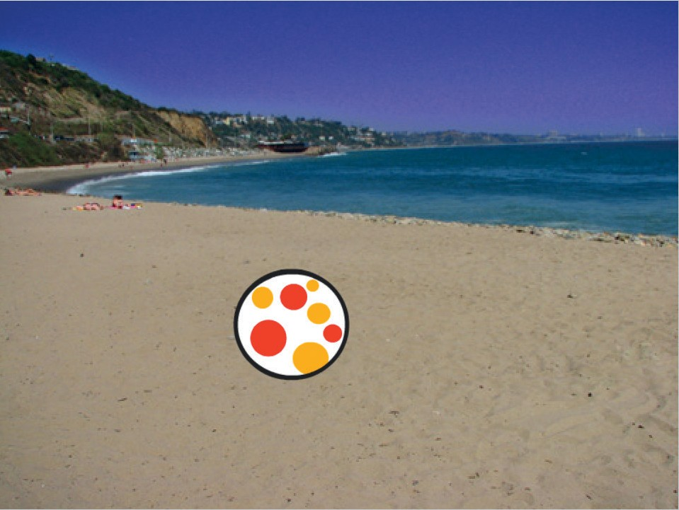
ضبط صدا
صدای خودتان را پخش کنید.
آهنگ بسازید
8

Slide 18




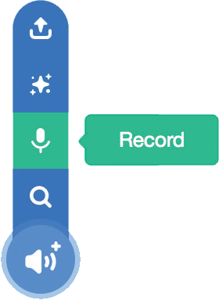
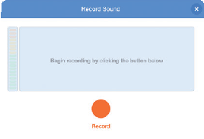


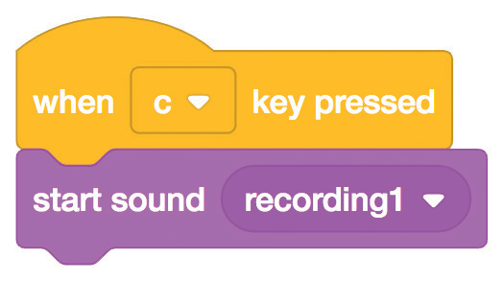

ضبط صدا
scratch.mit.edu
آماده شو
پس زمینه‌ای را انتخاب کنید.
Beach Malibu
یک اسپرایت را انتخاب کنید.
Beachball
بر روی sounds کلیک کنید.
سپس از منویی که باز می‌شود گزینه Record را انتخاب کنید.
برای ضبط صدا بر روی دکمه Record کلیک کنید.
این کد را اضافه کن
بر روی Code کلیک کنید.
کلید c (یا هر کلید دیگری) را انتخاب کنید.
امتحانش کن
برای شروع کلید C را بزنید.

Slide 19
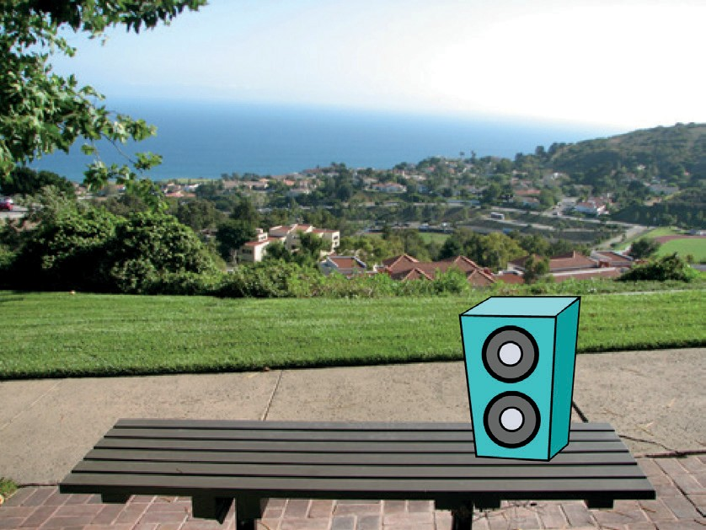
پخش یک آهنگ
آهنگی که تکرار می‌شود را به عنوان موسیقی متن اضافه کنید.
آهنگ بسازید
9

Slide 20
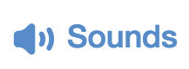
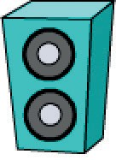

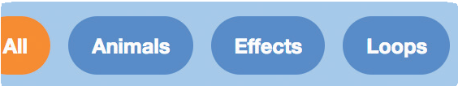

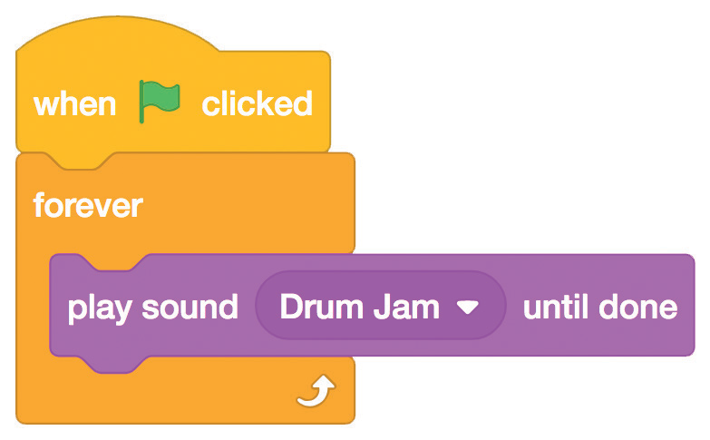
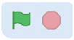
پخش یک آهنگ
scratch.mit.edu
آماده شو
بر روی sounds کلیک کنید.
یکی از صداهای گروه Loop (تکرار) را انتخاب کنید مثلا Drum Jam
اسپرایتی مثل بلندگو را انتخاب کنید.
Speaker
برای مشاهده موسیقی‌هایی که تکرار می‌شوند، بر روی گروه Loops در بالای کتابخانه موسیقی‌ها کلیک کنید.
این کد را اضافه کن
بر روی Code کلیک کنید.
موسیقیتان را از منو انتخاب کنید.
امتحانش کن
برای شروع بر روی پرچم سبز کلیک کن.

